Slide 1
CHĂM SÓC BỆNH NHÂN MỞ KHÍ QUẢN
GVHD: NGUYỄN PHÚC HỌC

Slide 2
ĐẠI CƯƠNG
NGUYÊN NHÂN
BIẾN CHỨNG
TRƯỜNG HỢP MỞ KHÍ QUẢN
QUY TRÌNH KỸ THUẬT CHĂM SÓC
NỘI DUNG

Slide 3
I. ĐẠI CƯƠNG
-Mở khí quản là vết rạch ở khí quản tạo ra lỗ mở từ khí quản ra da qua canule Krisaberg tạm thời hay vĩnh viễn cho phép không khí đi qua khi có tắc nghẽn đường hô hấp trên, giúp lấy chất tiết ở khí quản, giúp việc cai máy thở (do giảm khí khoảng chết và hạ kháng lực đường thở), cho phép giúp thở nhân tạo dài ngày. Nơi mở thường ở đốt 2, 3, 4 vòng sụn khí quản.
Mục đích:
- Mở khí quản giúp giảm được khoảng chết.
- Giúp người bệnh thở dễ dàng hiệu quả.
- Dễ dàng lấy dị vật, hút đàm nhớt.
- Lắp máy thở dễ dàng.

Slide 4
II. Nguyên nhân
Hít máu vào đường thở, đàm nhớt ở vùng hầu họng, hít chất nôn ói.
Tăng tiết đàm nhớt ở khí phế quản.
Mất khả năng ho và hít thở sâu.
Hạn chế giãn nở lồng ngực từ sự bất động.
Do những nguyên nhân khác: béo phì, mất nước, viêm phổi, tràn khí.

Slide 5
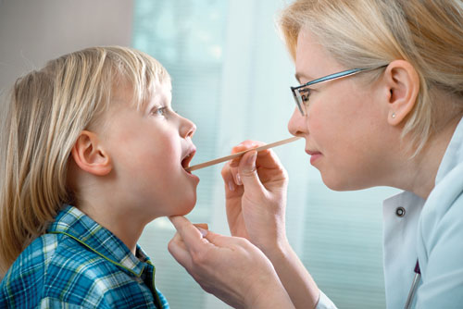
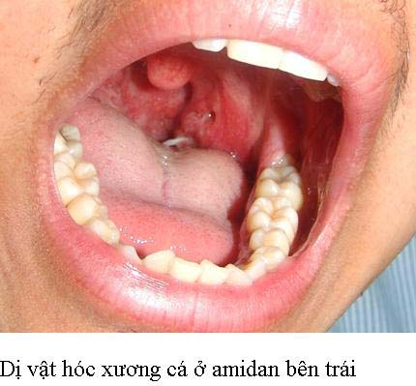
III. TRƯỜNG HỢP MỞ KHÍ QUẢN:
Tắc nghẽn hô hấp
Cấp cứu
Tắc nghẽn đường hô hấp trên do dị vật
Chấn thương hàm mặt.
Người bệnh bị tổn thương do nội khí quản.
Chảy máu đường hô hấp trên.
Bỏng đường thở.
Chấn thương cổ và thanh quản: gây giập nát, phù nề.

Slide 6
IV. BIẾN CHỨNG:
- Ngay sau khi đặt: chảy máu chân mở
khí quản, sút ống trong những giờ đầu sau khi
đặt, tắc nghẽn do đàm nhớt, tắc nghẽn do
cục máu đông, tràn khí dưới da.
- Biến chứng muộn: viêm phổi, nghẹt
đờm, nhiễm trùng da chung quanh ống, sút
ống, xẹp phổi, dò khí thực quản, hẹp khí
quản.

Slide 7
V. QUY TRÌNH ĐIỀU DƯỠNG:
Nhận định
Chẩn đoán ĐD
Lập KHCS
Thực hiện KHCS
Lượng giá

Slide 8
1-NHẬN ĐỊNH TÌNH TRẠNG NGƯỜI BỆNH:
*Trước thủ thuật: điều dưỡng nhận định về hô hấp, tình trạng nghe, khả năng ngôn ngữ, khả năng viết của người bệnh để chọn lọc phương pháp giao tiếp sau khi mở khí quản. Nhận định tình trạng hiểu biết về thủ thuật, giao tiếp, và sự lo âu của người bệnh.
*Sau thủ thuật:
-Nhận định về tần số thở, nhịp điệu thở, thở sâu, kiểu thở
-Nhận định sự di động của lồng ngực, tình trạng ho, số lượng và chất tiết qua mở khí quản, hút đàm. Nhận định khí máu động mạch PaO₂, PaCO₂, SaO₂.
-Kiểm tra vùng đặt canule về chảy máu, sưng nề, tràn khí dưới da quanh vùng cổ

Slide 9
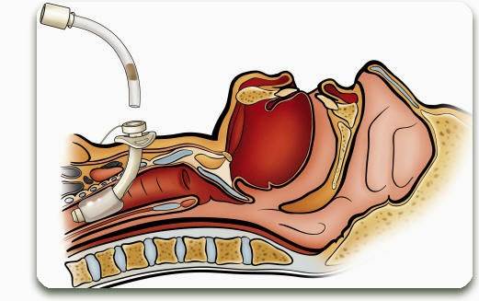
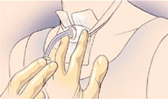
Kiểm tra áp lực bóng chèn mỗi tua trực.
Kiểm tra nơi cột dây có quá chặt hay quá lỏng, nên để ngón tay số 2 dưới dây vừa khít là tốt.
Nghe phổi mỗi giờ hay trước và sau hút đàm để nhận định tình trạng thông khí của người bệnh. Nhận định tình trạng phát âm của người bệnh nếu họ nói được nghĩa là có tình trạng nghẹt ống.
Kiểm tra dò khí qua mở khí quản, kiểm tra băng thấm dịch hay máu, dấu hiệu nhiễm trùng, mủ, phù nề, nhiệt độ, bạch cầu, VS.
Nhận định tình trạng viêm phổi, rối loạn nhịp thở, dấu hiệu ho, đau ngực, mạch nhanh, dấu hiệu khó thở, tri giác, huyết áp.

Slide 10
CHẨN ĐOÁN | LẬP KHCS | THỰC HIỆN KHCS | ĐÁNH GIÁ
Suy giảm khả năng trao đổi khí do mất khả năng ho và hít thở sâu | Giúp bệnh nhân thông đường khí | -Hút đàm: +Hút không quá 10 giây/lần (vì mỗi lần hút áp lực oxy giảm xuống 30mm Hg). +Ngưng hút ngay khi người bệnh có dấu hiệu suy giảm hô hấp. +Ngay sau khi mở khí quản điều dưỡng phải hút đàm nhớt thường xuyên. Nên hút 5-10 lần trong 3-4 giờ đầu. -Cung cấp oxy cho người bệnh:bằngoxy ẩm, ấm, tránh biến chứng khô phổi, xẹp phổi. | -Lượng giá nồng độ oxy trong máu qua khí máu động mạch, SaO₂. -Đánh giá tình trạng tắc nghẽn đàm nhớt như dấu hiệu khó thở, tím tái,… -Nghe phổi trước và sau khi hút đàm. Cần xác định tình trạng người bệnh có cần hút đàm không vì việc hút đàm thường xuyên trên người bệnh cũng có nhiều nguy cơ thiếu oxy, tăng kích thích cho người bệnh. -Ghi chú về hút đàm, đáp ứng người bệnh, đánh giá chức năng lồng ngực và điều trị. Người bệnh luôn nằm trong tầm nhìn của điều dưỡng 24/24 giờ.

Slide 11
CHẨN ĐOÁN | LẬP KHCS | THỰC HIỆN KHCS | ĐÁNH GIÁ
Tình trạng nhiễm trùng phổi do lỗ mở khí quản ra da | Chăm sóc và bảo đảm vô khuẩn ở mở khí quản | -Theo dõi dấu chứng sinh tồn, nhận định màu sắc đàm, theo dõi choáng, chảy máu, suy hô hấp, biến chứng của mở khí quản. -Chăm sóc canule mỗi khi ẩm ướt hay mỗi phiên trực, rửa vết thương khi ẩm ướt, rửa nòng trong mỗi 4 giờ. Bảo đảm vô khuẩn khi hút đàm. | Lượng giá vết thương trong suốt mỗi phiên trực, và ghi hồ sơ cẩn thận về chảy máu, mủ, tình trạng mô chung quanh, quan sát da dưới canule.
Nguy cơ suy dinh dưỡng do khó nuốt | Đảm bảo đủ dinh dương cho người bệnh | -Truyền dịch hay ăn qua ống thông dạ dày hay bằng miệng. Theo dõi cân nặng người bệnh mỗi ngày và lượng nước xuất nhập. -Chăm sóc hồi phục: để giúp người bệnh ngon miệng nên cho người bệnh ngửi, nhìn, nếm thức ăn trước khi ăn. Cho người bệnh uống nhiều nước giúp loãng đàm. | Đánh giá khả năng nuốt. Kiểm soát và cung cấp dinh dưỡng đủ cho người bệnh

Slide 12
CHẨN ĐOÁN | LẬP KHCS | THỰC HIỆN KHCS | ĐÁNH GIÁ
Lo lắng do không giao tiếp bằng lời, do sợ lỗ mở trên cổ. | Giảm lo lắng cho người bệnh | Giải thích cách hút đàm tạo sự tự tin cho người bệnh. Do người bệnh không giao tiếp bằng lời được nên cung cấp cho người bệnh các dụng cụ giao tiếp: giấy, bút, phấn, bảng, chuông gọi. Có thể giao tiếp qua dấu hiệu, người bệnh cần được học tập điệu bộ trước mổ. | Lượng giá mức độ lo lắng người bệnh,

